Slide 1
小惑星と隕石

Slide 2
第一部 小惑星

Slide 3
小惑星とは
太陽系外縁天体を除いた太陽系小天体のうち、星像に拡散性分の無いものをいう。
  つまりは、太陽系小天体を写真に撮ってみて点像が写っていたら小惑星、それ以外は彗星です
  太陽系小天体とは太陽系の天体のうち、惑星・準惑星・衛星を除いたもの。
小惑星は小惑星帯のほか様々なところに存在している

Slide 4
小惑星帯(メインベルト)
太陽系の中でも特に小惑星が多い部分で、火星と木星の間の領域を指している。
  ちなみに、火星と木星の間の領域を特にメインベルトというが、これは他に小惑星帯が発見された時に対比してメインをつけている。
  大体軌道半径2～4AUくらい

Slide 5
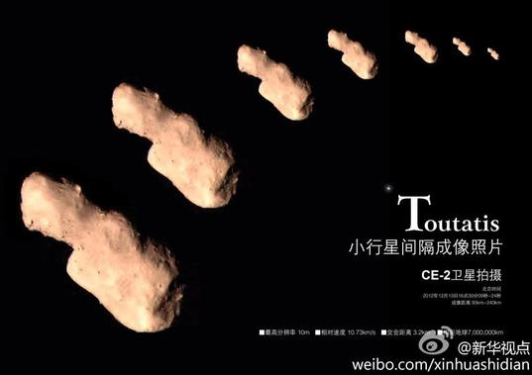
地球近傍小惑星(NEO※とある先輩ではない)
名前の通り、地球のそば迄やってくる小惑星。近くに来るため、観測対象になりやすい。
  その軌道の様子によって複数種類にわけられる。
常蛾2号による小惑星トータティスの画像
http://www.planetary.org/blogs/emily-lakdawalla/2012/12141551-change-2-imaging-of-toutatis.html

Slide 6
地球に接近した小惑星リスト
順位 | 地球の中心からの距離(AU) | 日付 | 名前
1 | 0.000043 | 2008/10/7 | 2008 TC3
1 | 0.000043 | 2014/1/2 | 2014 AA
3 | 0.000079 | 2011/2/4 | 2011 CQ1
4 | 0.000086 | 2004/3/31 | 2004 FU162
5 | 0.000090 | 2008/10/9 | 2008 TS26
地球に接近する潜在的に危険な小惑星のリスト
地球の中心からの距離(AU) | 日付 | 名前
0.000264 | 2029/4/13 | Apophis
0.001472 | 2147/7/18 | 2002 QW47
0.001653 | 2101/1/2 | 2007 YV56
0.001980 | 2028/6/26 | 2001 WN5
0.002250 | 2148/1/22 | 1998 OX4

Slide 7
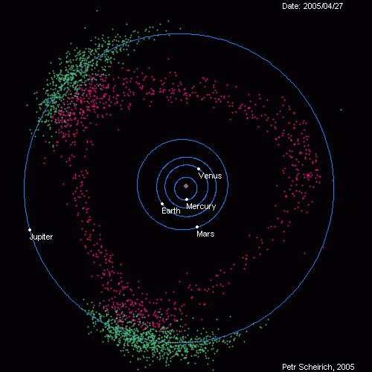
トロヤ群
ある惑星と軌道を共有する小惑星のグループ。L4・L5上にある。
  主に木星の軌道上にあるものに対して言う。というか、それ以外のトロヤ群が少ない。
トロヤ群とヒルダ群の画像。まわっててかっこいい
http://www.exploremars.org/trojan-asteroids-around-jupiter-explained

Slide 8
トロヤ群
  L4にあるものがギリシャ群、L5にあるものをトロヤ群と呼ぶ。木星トロヤ群の小惑星はそれぞれギリシャ、トロヤの英雄の名前から取られている。
  地球のトロヤ群は1つがL4上にある。他には火星トロヤ群が4つ、天王星トロヤ群が1つ、海王星トロヤ群が9つある。

Slide 9
小惑星のスペクトル分類
小惑星のスペクトル分類は炭素質の天体をC型、岩石質の天体をS型、それ以外をU型とする1975年の分類を元に始まり、これを発展させて作られている。
これを用いることで小惑星の構成物質が推測できるために探査計画を立てる時などに用いられる。

Slide 10
小惑星の発見
1781年に天王星が発見された時、ティティウス・ボーデの法則を満たす火星と木星の間の新天体を発見する試みが行われた。1801年から続々と天体が見つかったが、これらは惑星と呼ぶには小さすぎるために小惑星(英語ではasteroid,惑星のようなもの)と呼ばれるようになった。

Slide 11
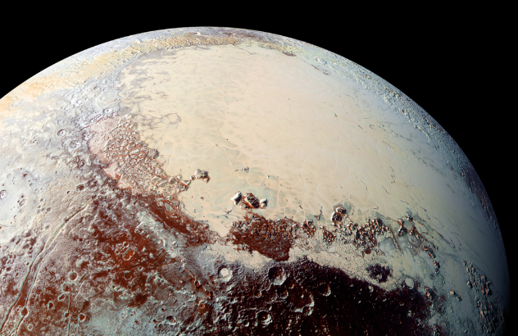
準惑星の誕生
2006年の天文学会で惑星の定義が採択された結果、新しく準惑星というものも追加された。結果、幾つかの小惑星も準惑星になった。
このような経緯から冥王星にも小惑星番号134340がつけられている。
割と立派な冥王星の画像。さすがNASAのツイッター
https://twitter.com/NASANewHorizons/status/682682865583321091

Slide 12
小惑星探査の例
これまでに小惑星探査を行った宇宙機関はいくつかある。
JAXA,NASA,ESA,CNSAの4つ。NASAばっかだけれど、サンプルリターンを成し遂げたのは今のとこ日本だけ。

Slide 13
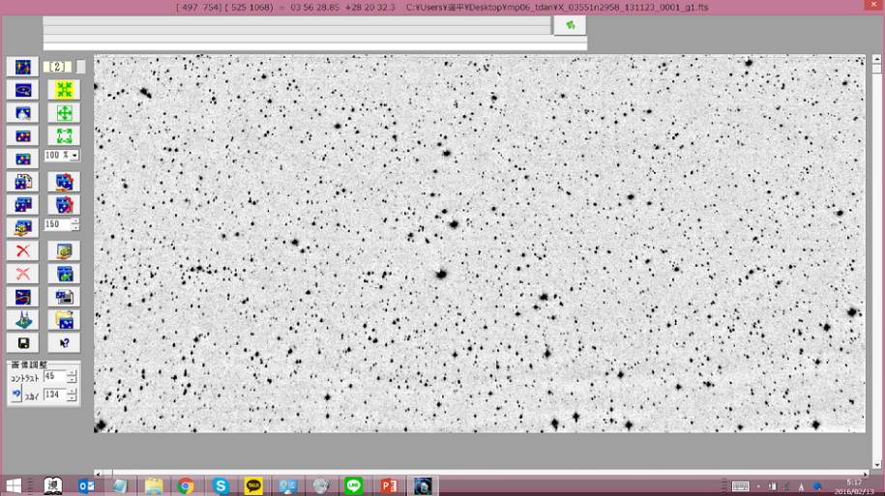
小惑星の名づけ方(1)
まずは小惑星を見つけましょう。誰も見つけてないものでないとダメなので注意してください。
こんな感じのソフトウェアを使うと良いでしょう。

Slide 14
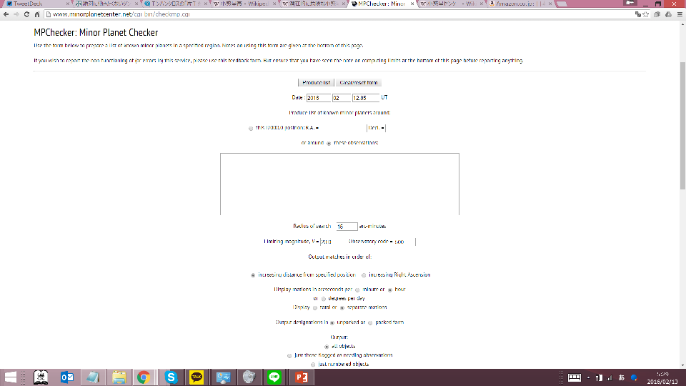
小惑星の名づけ方(2)
それっぽいものを見つけたらMPCに報告に行きましょう。
こんな感じのとこで報告できます。
MPChecker 絶対にMPCって名前を意識している。大文字の配置とか特に
http://www.minorplanetcenter.net/cgi-bin/checkmp.cgi

Slide 15
小惑星の名づけ方(3)
その小惑星が
もし誰かが見つけていたら？
  残念！はじめからもう一度！
誰も見つけていなかったら？？
  やったね！仮符号取得だ！！
  仮符号の例:2009 WC53
  これは2009年の11月下旬の1540個目に見つかった小惑星という意味である。

Slide 16
小惑星の名づけ方(4)
仮符号は発見直後で軌道がしっかりと定まっていない天体に付けられます。何年後かに追加観測され、軌道がしっかり定まると無事に確定番号がもらえます。
  例:325749 これは325749番目に確定番号が付けられた小惑星である
確定番号がつくと名前がつけられます！！おめでとうございます！！
  ただ、大体16等級くらいの明るさがいるようです

Slide 17
小惑星の命名ルール
人名であるならばその人物が政治家か軍人であるならば死後100年以上経っていなければならない
政治、あるいは軍事に関する出来事なら起きてから100年以上経ってなければならない
商業的な理由では命名できない。
自分の名前が付けられない……

Slide 18
第二部 隕石

Slide 19
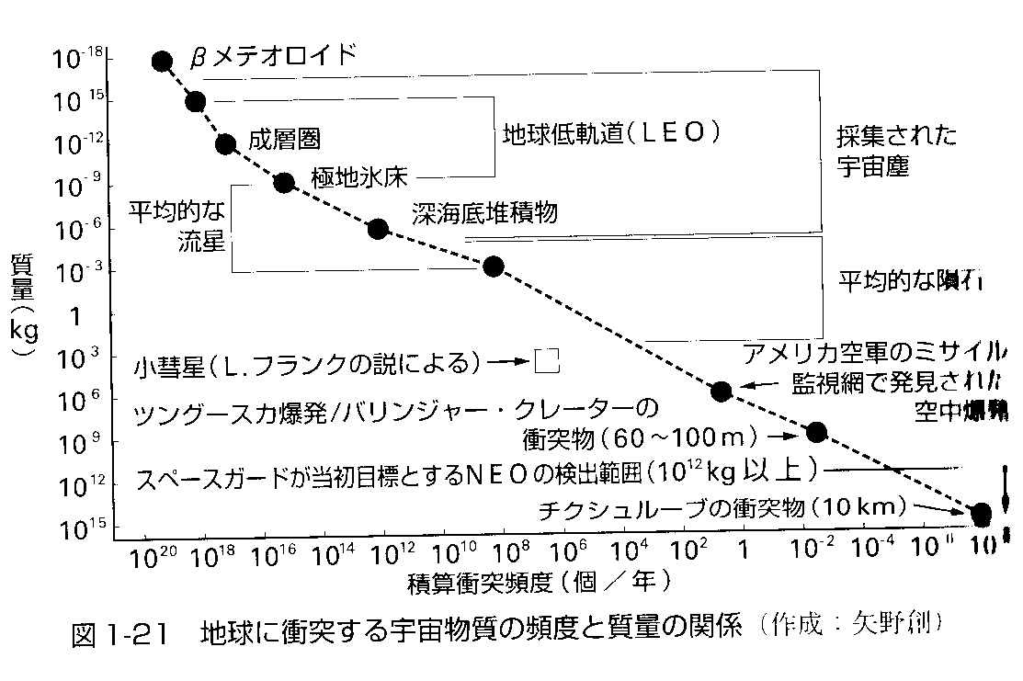
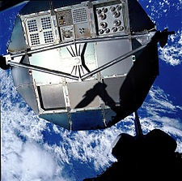
僕達の住む地球には年間どれくらいの物質が降り注ぐのか
NASAの長期間暴露実験衛星の結果より年間数万トン以上と見積もられている
  これは数十メートル級の天体1発でまかなえる質量であるが、そんなにバンバン衝突されたら人類堪ったものではない。
LDEF回収の様子。スペースシャトルさまさまである。
https://en.wikipedia.org/wiki/Long_Duration_Exposure_Facility

Slide 20
隕石の起源
隕石が落ちてくる軌道や、その組成を調べることで隕石の起源を調べることが出来る
更に、Fe,Mn,I,Smの放射性同位体を調べることで隕石が宇宙空間を漂っている年数が、Na,Neを調べることでいつ頃形成されたものかを調べることが出来る。

Slide 21
隕石衝突の例
つくば隕石
  人口密集地帯である東京の上空を隕石が通過したため、軌跡が比較的正確に再現されている。
カランラス隕石
  重さ12トンほどの小惑星が落下し、直径13m、深さ5mのクレーターが出来た。

Slide 22
隕石衝突の例
チェリャビンスク隕石
  言わずと知れた超有名なあれ。天体衝突により人類が被害を受けた最初の詳細な記録。死者が出なかったのちょっとおかしい
チクシュルーブ・クレーター
  10~15kmくらいの隕石が20km/sで地球に衝突。直径180kmほど。

Slide 23
隕石落下から地球を守るには
隕石落下から地球を守るスペースガードいう行為が世界中で取り組まれている。
このような活動が力をいれて取り組まれるようになったきっかけはシューメーカー・レヴィ第9彗星。
成功例としては2008 TC3。これは衝突前に発見された。

Slide 24
世界各国のスペースガードプロジェクト
スペースウォッチ(アリゾナ州)1984観測開始
ニート(ハワイ州)1996観測開始
パンスターズ(ハワイ州)2008観測開始
カタリナ・スカイ・サーベイ(アリゾナとオーストラリア)南天を観測してくれる貴重な存在。1998観測開始
LINEAR(ニューメキシコ州)1996観測開始

Slide 25

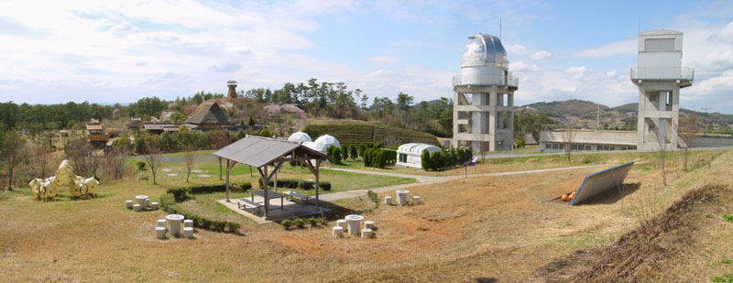
日本のスペースガードプログラムBATTeRS
これはBisei Asteroid Tracking Telescope for Rapid Surveyの略である。2000年に活動を開始し、拠点は岡山県井原市である。
美星スペースガードセンター:近くには101cmの公開天文台もある。
http://www.spaceguard.or.jp/SKY_MONITOR/index.html

Slide 26
もし地球に衝突する隕石が見つかったら？
今のところどうにか出来る確証はない。が、幾つかの方法が検討されている。
  例:衝突体をぶつけてみる・爆弾でぶっ壊す・レーザーで灼く・重力で引っ張る

Slide 27
参考文献
理科年表 第89刷(国立天文台編 丸善出版)
大隕石衝突の現実(日本スペースガード協会著 ニュートンプレス)
Chang‘E 2 imaging of Toutatis succeeded beyond my expectations![http://www.planetary.org/blogs/emily-lakdawalla/2012/12141551-change-2-imaging-of-toutatis.html](2016/2/12閲覧)
日本スペースガード協会[http://www.spaceguard.or.jp/ja/index.html](2016/2/10)閲覧
Long Duration Exposure Facility Wikipedia[https://en.wikipedia.org/wiki/Long_Duration_Exposure_Facility](2016/2/13閲覧)

Slide 28
参考文献
IAU Minor Planet Center[http://www.minorplanetcenter.net/](2016/2/13閲覧)
TROJAN ASTEROIDS AROUND JUPITER EXPLAINED[http://www.exploremars.org/trojan-asteroids-around-jupiter-explained](2016/2/12閲覧)

Slide 29
では小惑星を見つけてみましょう

